Slide 1
CLOCK SYSTEM Система тактування MCU STM32
Джерела системи тактування
Структура PCC (program control clock unit)
Регістри RCC
Програмування PCC
Ініціалізація PCC в CMSIS (Stm32f4xx.h, SystemInit() )
Control configuration tool
Notes:
Система тактирования микроконтроллера является основным функциональным блоком, синхронизирующим все процессы и определяющим скорость их выполнения. От правильной настройки данного блока зависит эффективность работы микроконтроллера, успешное выполнение возлагаемой на него задачи. Поэтому важно уделить рассмотрению системы тактирования особое внимание, поняв ее архитектуру и назначение всех составляющих элементов.

Slide 2
Джерела системи тактування
Три незалежних джерела основної системної тактової частоти system clock (SYSCLK):
HSI (High Speed Internal RC) – вбудований внутрішній RC-генератор 16MHz ±1%
HSE (High Speed External Osc) 4 ÷26MHz – із кварцовим осцилятором
MainPLL (Phase Locked Loop – множник частоти) – перетворює HSI/HSE-частоту в SYSCLK (до 168MHz) і 48MHz для USB OTG FS, SDIO, RNG, та надає вихідну частоту для secondary PLL (PLLI2S ), який генерує частоту для високоякісного audio на інтерфейсе I²S (Inter-integrated sound) та пристроям на SPI (Serial peripheral interface)
Два вторинних джерела частоти:
LSI (Low-Speed Internal) RC 32 kHz для IWDG (Independent watchdog) and RTC for AWU (Auto- wakeup) із режиму Stop/Standby
LSE (Low-Speed External crystal) 32.768 kHz для керування RTC (RTCCLK )
SYSCLK max STM32f407(Discovery) – 168MHz
STM32f401(NUCLEO) – 84MHz
SDIO – Serial Data Input Output RNG – Random number generator
Насправді, більш правильно сказати, що джерелами можуть бути лише HSI і HSE частота яких може розмножуватись, а може і ні
може бути замінено зовнішнім CLK- генератором
Notes:
1. Для управления системной тактирования можна використовувати три разних джерела :
• внутренний тактовый генератор HSI (16 MHz)
• внешний кварцевый осцилятор HSE (4 – 26 MHz)
• Main PLL– модуль умножителя (PLL)
I²S (Inter-integrated sound) – так званий Philips standard
Каждый источник синхронизации может быть независимо включен или выключен, когда он не используется, для оптимизации потребления энергии

Slide 3
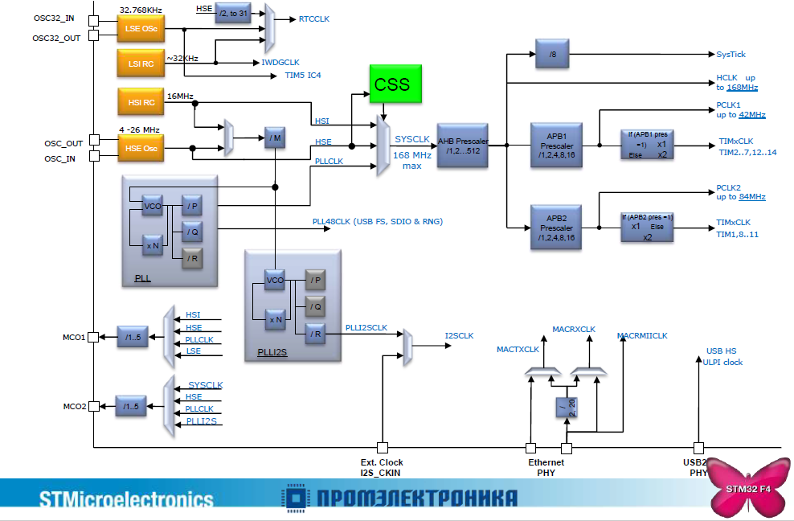
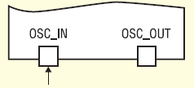

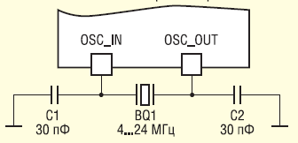
STM32F4 - clock scheme
Внутрішній RC-генератор HSI (High_Speed Internal) автоматично запускається з частотой 16 МГц при включенні Vcc
Перевага: малий час початку генерації тактової частоти після подачі живлення Недолік: низька стабільність частоти генерованого сигналу і збільшення похибки при множенні частоти в блоці PLL
SysTick = SYSCLK/8
Clock Security System (CSS, enabled by software) при зникненні тактових сигналів від HSE: - вимикає HSE - зупиняє роботу розширених таймерів TIM1 I TIM8 - генерує переривання CSSI → NMI - перемикає джерело SYSCLK на генератор HSI
схеми підключення зовнішніх OSC
GEN
Генератор HSE (High_Speed External) може функціонувати на частоті
від 4 до 26 МГц із зовнішнім резонатором, що підключається до виводів OSC_IN и OSC_OUT. Допускається також підключення до входу OSC_IN зовнішнього джерела тактових імпульсів частотою від 1 до 26 МГц і скважністю 50%
PLL (Phase Locked Loop) – генератор з фазовою автопідстройкою частоти (ФАПЧ) і програмованим коефіцієнтом множення (від 2 до 16)
f(VCO) = f(PLL clock input) × (PLLN / PLLM) f(PLL general clock output) = f(VCO) / PLLP f(USB OTG FS, SDIO, RNG clock output) = f(VCO clock) / PLLQ
Crystal/ceramic
resonators
PA8
PC9
Notes:
Итак, сформировать основную системную частоту SYSCLK 168 MHZ возможно несколькими способами: 1. От внутреннего RC генератора HSI
2.1 Генератор HSE (High_Speed External) может работать на частоте
от 4 до 26 МГц с внешним резонатором, подключенным к выводам OSC_IN
и OSC_OUT.
2.2 Допускается также подключение внешнего источника тактовых
импульсов частотой от 1 до 24 МГц и скважностью 50 % к входу OSC_IN
3. PLL – умножитель частоты на снове генератора с ФАПЧ и программируемым коэффициентом умножения/деления (PLLN/PLLM | PLLQ). См. формулу
4. СSS – система повышения надежности системы тактирования. Благодаря блоку CSS микроконтроллер сохраняет свою работоспособность и информирует выполняемую программу об этом с помощью прерывания, СSSІ → NMI, исключая возможность зависания программы из-за неисправности внешнего генератора. Для активации данной функции блок CSS необходимо программно включить с помощью установки бита CSSON в регистре RCC_CR.
5. Сигнал системной тактовой частоты SYSCLK транслируется на программный делитель AHB, снижающий ее до 512 раз. Полученный сигнал FCLK поступает на остальные блоки схемы непосредственно или через дополнительные делители APB1, APB2 и ADC. Каждый из этих делителей имеет программируемые коэффициенты деления и позволяет снизить частоту для соответствующих ему блоков и периферии.
6. Для поддержки систем реального времени (RTOS) и в составе микроконтроллеров есть системный таймер SysTick. Его частота SysTick=SYSCLK/8
7. Кроме того, система тактирования содержит узлы формирователей тактовой частоты RTC CLK для часов реального времени RTC (Real Time Clock) и тактовой частоты IWDGCLK для сторожевых таймеров микроконтроллера. Источники частоты: HSE/128 ; LSI (32KHz) и LSE(32.762KHz) c внешним кварцевым генератором.
8.Для синхронизации внешних устройств на выводы MCO1 (PA8) и MCO2 (PC9) могут быть скоммутированы сигналы, соответственно: HSI, HSE, PLLCLK, LSE и SYSCLK, HSE, PLLCLK, PLLI2S, предварительно поделенные на коэффициент MCO prescaler (от 1 до 5).

Slide 4
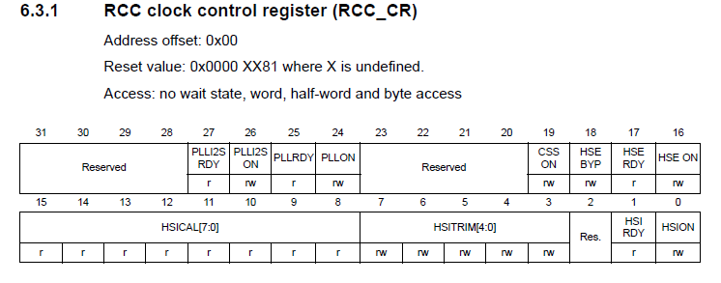
STM32F4 – program control clock
RCC_CR
Налаштування елементів системи тактування здійснюється програмно за допомогою RCC-регістрів (RСС_СR, RCC_PLLCFGR, RCC_CFGR)
0: HSE oscillator not bypassed
1: HSE oscillator bypassed with an external clock
(7.3.1)
0: Clock security system OFF (Clock detector OFF)
1: Clock security system ON (Clock detector ON if HSE oscillator is stable, OFF if not)
0: HSE oscillator OFF
1: HSE oscillator ON
0: PLLI2S OFF
1: PLLI2S ON
(Reset value (f407): 0x0000 XX83)
0: Main PLL OFF
1: Main PLL ON
0: HSE not ready
1: HSE ready
HSIRDY=1
HSION=1
Заводське значення
Температурне корегування=16
Notes:
RCC_CR – тут биты управления (ON/OFF) и состояния (RDY = ready) основных блоков
При включенні мікроконтролер автоматично запускається від тактової частоти HSI. RCC→CR |=0x0000 xx81 (HSION = 1)
Після виходу в нормальний стійкий режим роботи ( за 6 тактів) бітовий прапор встановлюється (HSIRDY=1) апаратно. HSICAL [7: 0]- заводське калібрувальне значення (для Δf<=±1% при t=25ºC) HSITRIM [4: 0] - калібрувальне значення для компенсації впливу навколишньої температури і змін напруги живлення. Значення після скидання = 16 (середина діапазону регулювання). Зміна молодшого розряду HSITRIM дозволяє підлаштувати частоту генератора HSI приблизно на 40 кГц. Таким чином, 5 розрядів HSITRIM [4: 0] дозволяють здійснити підстроювання частоти від 0 до 1280 кГц.
HSE ON/HSE RDY – біти керування і стану HSE oscillator HSEBYP =1 підключено зовнішній генератор (OSC_OUT=HI-Z)
PLLON / PLLI2S ON – включення Main PLL та PLLI2S PLLRDY / PLLI2S RDY – прапорець готовності PLL УВАГА: Всі налаштування PLL слід проводити при увімкнутому PLL
CSSON: Clock security system enable
4.

Slide 5
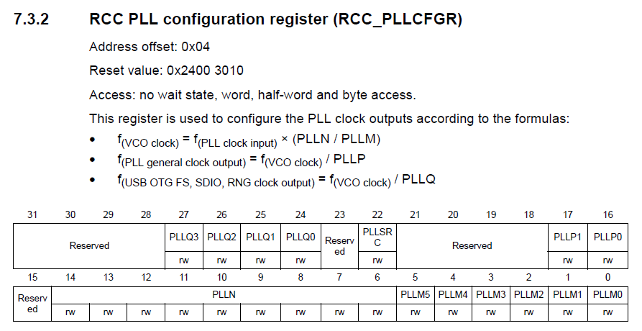
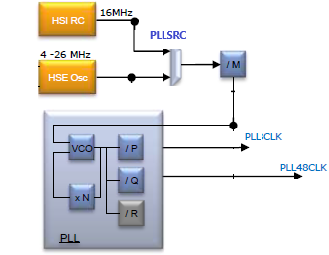
STM32F4 – program control clock
Вибір джерела PLL: 0: HSI 1: HSE
RCC_PLLCFGR
УВАГА! Всі налаштування Main PLL і PLLI2S слід проводити при увімкнутих PLL
PLLM division factor
000000: wrong configuration
000001: wrong configuration
000010: PLLM = 2
000011: PLLM = 3
000100: PLLM = 4
...
010000: PLLM = 16 (Reset value)
…. 111110: PLLM = 62
111111: PLLM = 63
PLLQ division factor
0000: 0 – wc 0100: 4 0001: 1 – wc 0101: 5 0010: 2 . . . 0011: 3 1111: 15
PLLN multiplication factor 192< PLLN <432
000000000: PLLN = 0, wrong configuration (wc) …. 010111111: wc 011000000: 192 011000001: 193 …. 110110000: 432 110110001: 433 wc …. 111111111: 511 wc
PLLP division factor 00: PLLP = 2 10: PLLP=6
01: PLLP = 4 11: PLLP=8

Slide 6
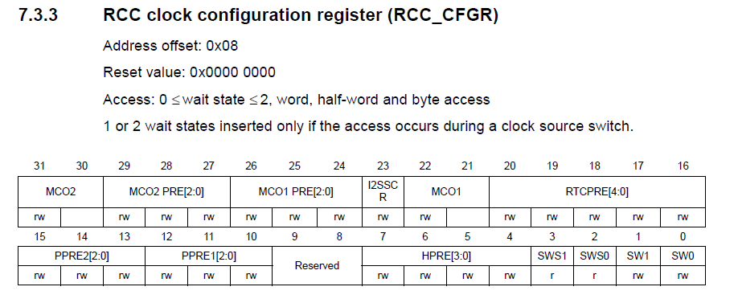
STM32F4 – program control clock
PPRE1: APB High speed prescaler (APB2 84MHz)
0xx: APB1=AHB
100: APB1=AHB / 2
101: APB1=AHB / 4
110: APB1=AHB / 8
111: APB1=AHB / 16
PPRE1: APB Low speed prescaler (APB1 48MHz )
0xx: APB1=AHB
100: APB1=AHB / 2
101: APB1=AHB / 4
110: APB1=AHB / 8
111: APB1=AHB / 16
HPRE: AHB prescaler
0xxx: system clock not divided
1000: system clock divided by 2
1001: system clock divided by 4
1010: system clock divided by 8
1011: system clock divided by 16
1100: system clock divided by 64
1101: system clock divided by 128
1110: system clock divided by 256
1111: system clock divided by 512
SW: System clock switch 00: HSI oscillator selected as system clock 01: HSE oscillator selected as system clock 10: PLL selected as system clock 11: not allowed
SWS: System clock switch status 00: HSI oscillator used as the system clock 01: HSE oscillator selected as system clock 10: PLL selected as system clock 11: not allowed
RTCPRE: HSE division factor for RTC clock
00010: HSE/2 11110: HSE/30
00011: HSE/3 11111: HSE/31 …

Slide 7
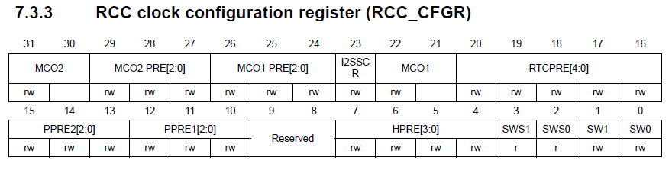
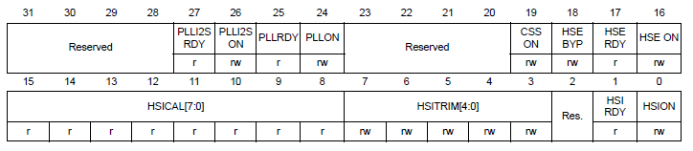
Програмування program control clock
1. Vcc = ON → HISON=1 (HSI RC – запущено)
PLLSRC
00: HSI 01: HSE
SW: System clock switch 00: тактування від HSI 01: тактування від HSE 10: PLL 11: not allowed
2. SYSCLK =16MHz ±1%(встановлено)→HSIRDY=1
3. HSICAL[7:0] (clock calibration = default value) HSITRIM[4:0]=16 (clock trimming - корегування)
SW
За замовчанням HSE OSC - вимкнено
RCC-> CR |= RCC_CR_HSEON; // Увімкнути HSE
while (!RCC-> CR &= RCC_CR_HSERDY)) {} ; // Чекати готовність HSE
RCC->PLLCFGR|= RCC_PLLCFGR_PLLSRC_HSE; // Обрати HSE джерелом PLL
RCC-> CGFR &=~̴ RCC_CFGR_SW; // Очистити біти SW1 і SW0
RCC-> CGFR |= RCC_CFGR_SW_HSE;// Обрати для тактування HSE SW0=1
HSION=1
заводське значення
Температурне корегування
Notes:
Після Vcc = ON → HSI – налаштовано. Але SYSCLK від HSI – буде не стабільний (± 1 %)
Бажано генерувати SYSCLK від HSE Osc. Для этого нужно: 2.1. взвести HSEON=1 и 2.2.дождавшись HSERDY=1 2.3. переключить источник тактовых импульсов, задав комбинацию в SW (System clock switch) SW[1:0] Это два младших бита RCC_CFGR
4.

Slide 8
STM32F4 – program control clock
PLL (Phase Locked Loop) – генератор з азовою автопідстройкою частоти (ФАПЧ) і програмованим коефіцієнтом множення (від 2 до 16)
Notes:
4.

Slide 9
Приклад ініціалізації, запуску і вибору PLL для тактування STM32
char PLL_MUL = 12; // Коэффициент умножения PLL
RCC_>CFGR2 &=~(RCC_CFGR2_PREDIV1); // Обнуление делителя HSE
RCC_>CFGR2| = RCC_CFGR2_PREDIV1_DIV4; // Делить частоту HSE на 4
RCC_>CFGR
&=~((RCC_CFGR_PLLSRC|RCC_CFGR_PLLXTPRE|RCC_CFGR_PLLMULL)); // Обнуление
RCC_>CFGR| = RCC_CFGR_PLLSRC_PREDIV1; // Тактировать PLL от HSE/PREDIV1
RCC_>CFGR| = ((PLL_MUL – 2)<<18); // Умножить частоту PLL_MUL
RCC_>CR| = RCC_CR_PLLON; // Запустить PLL
while((RCC_>CR & RCC_CR_PLLRDY)==0) {} // Ожидание готовности PLL
RCC_>CFGR &=~RCC_CFGR_SW; // Очистить биты SW0 и SW1
RCC_>CFGR| = RCC_CFGR_SW_PLL; // Тактирование с выхода PLL
while((RCC_>CFGR&RCC_CFGR_SWS)!=0x08){} // Ожидание переключения на PLL

Slide 10
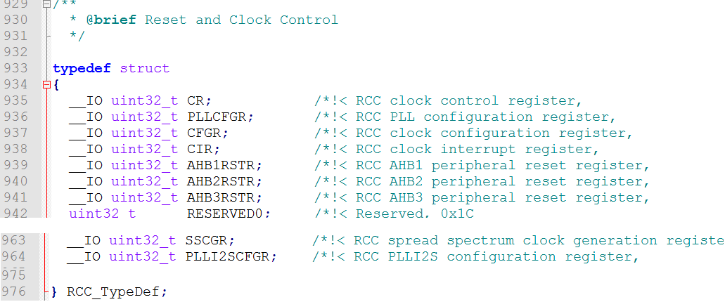
Stm32f4xx.h
Notes:
Приклад визначення структури RCC

Slide 11
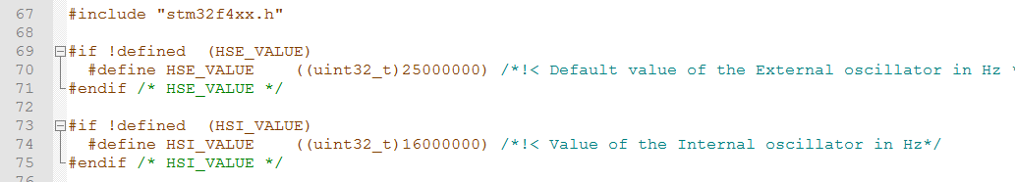
SystemInit()

Slide 12
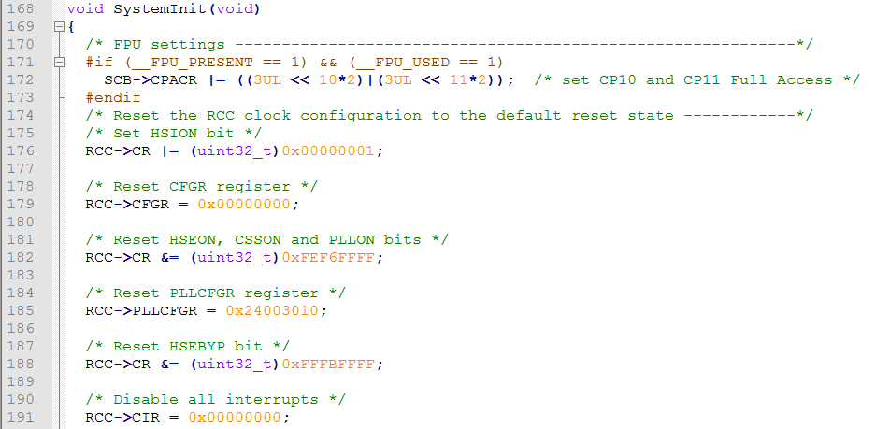
SystemInit()

Slide 13
Control Configuration tool (STM32F4xx_Control Configuration_v1.1.0.xls)
Швидке і зручне налагодження PCC МCU серії STM32 від STMicroelectronics
Notes:
Програмний інструмент, що забезпечує візуальну графічну підготовку параметрів синхронізації. Дозволяє вибрати джерело системної тактової частоти SYSCLK, а також підібрати всі необхідні коєфіцієнти дільників та множників Master та Slave PLL
Генерує програмний код на мові Си у вигляді файлу
system_stm32fxxx.c
Для STM32F4xx назва файлу - system_stm32f4xx.c
Цім файлом необхідно замінити ідентичний файл з каталогу cmsis_boot проекту

Slide 14
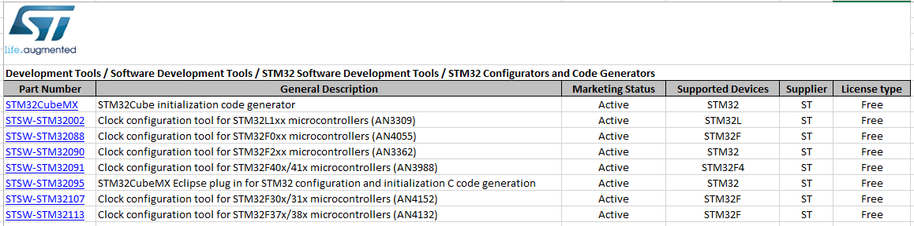
ProductList

Slide 15
Де шукати?
Загрузка програми
https://www.st.com/en/development-tools/stsw-stm32091.html
Документація
AN3988 Application note : Clock configuration tool for STM32F40xx/41xx/427x/437x microcontrollers
Video
https://www.youtube.com/watch?v=1EJGvw0quCE

Slide 16
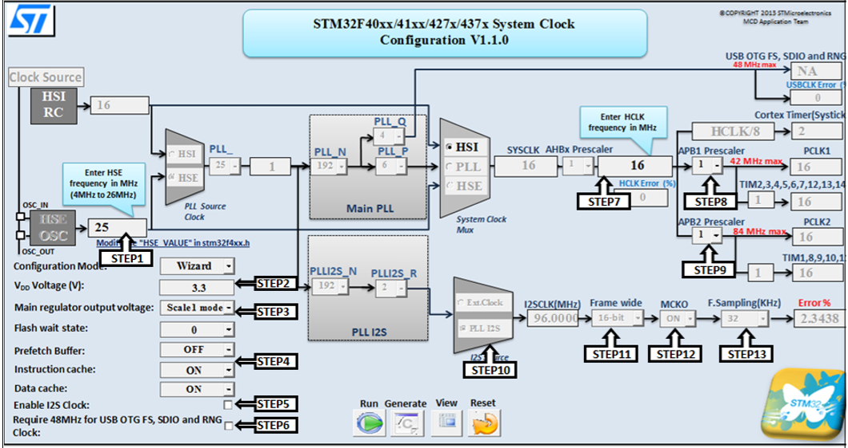

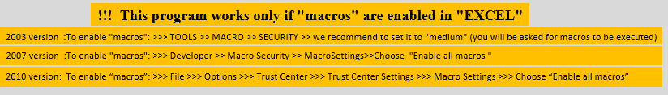
Step-by-step procedure
Generate – створити файл system_stm32f4xx.c
VIEW повний екран
RUN - виконати
RESET повернення до конфігурації за замовчуванням
Notes:
RESER - дозволяє налаштувати системні годинники до конфігурації за замовчуванням
VIEW – активувати / деактивувати перегляд файлу xls у повноекранному режимі

Slide 17
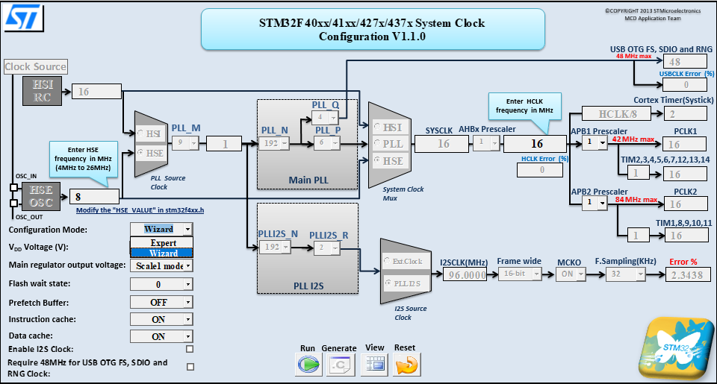
Step 1
Notes:
Крок 1

Slide 18
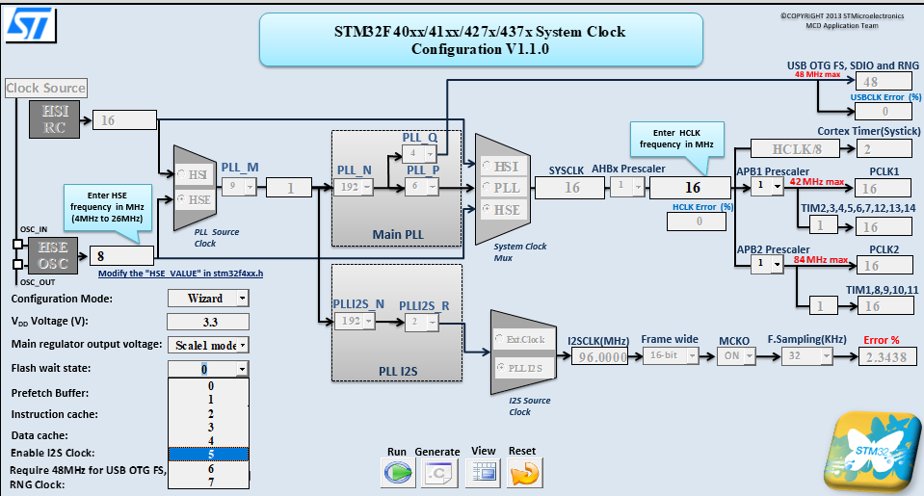
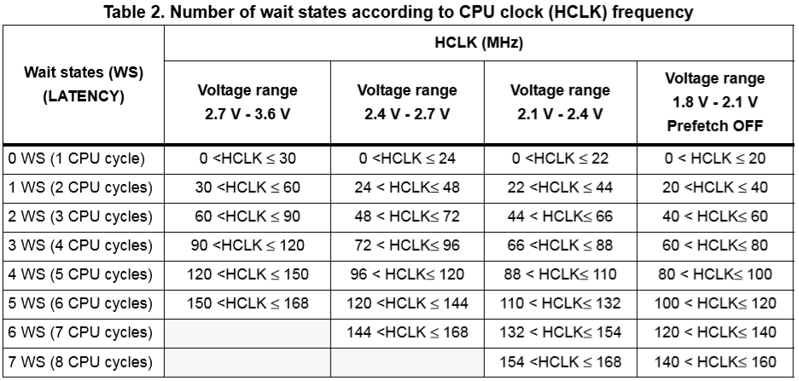

Step 2
Notes:
Кількість очікуваних станів флеш-пам'яті (затримка) визначається відповідно до частоти процесора (Cortex-M4) і опосередковано через напругу живлення пристрою (VDD)

Slide 19
